Slide 1











Chủ đề 2
AN TOÀN TRONG CUỘC SỐNG
TUẦN 5

Slide 2






Phân loại được một vấn đề, sự vật, sự việc theo tiêu chí khác nhau.
Trưng bày sơ đồ tư duy đã lập ở góc của nhóm mình để chia sẻ với các bạn.

Slide 3
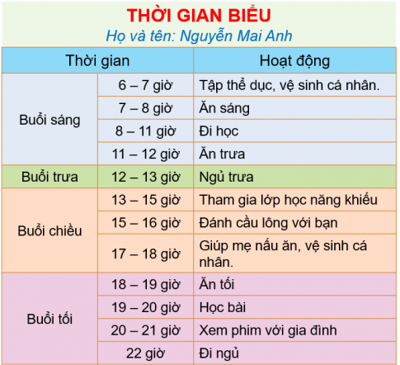

Slide 4
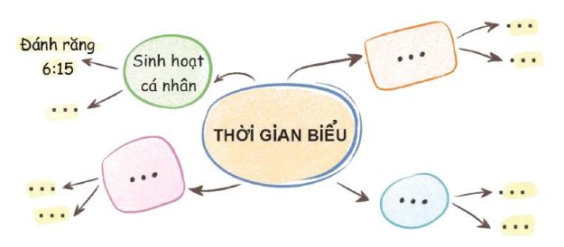

Lựa chọn một tiêu chí phân loại để thực hành vẽ sơ đồ tư duy về thời gian biểu.
Đánh số thứ tự công việc hoặc ghi thời gian thực hiện công việc trên các nhánh của sơ đồ tư duy ấy
Làm việc nhóm 4

Slide 5



Về nhà: Cùng với người thân thực hành thời gian biểu mà mình đã xây dựng bằng sơ đồ tư duy và áp dụng thêm vào những công việc khác nữa.

Slide 6







Slide 7



Góc tuyên dương
Ngôi sao chăm chỉ
Hoa ngoan ngoãn

Slide 8


Chúc mừng sinh nhật Tháng …

Slide 9




Slide 10

Treo, dán sơ đồ tư duy theo nhóm

Slide 11
Bình chọn sơ đồ tư duy được trình bày sáng tạo, khoa học nhất.

Slide 12




